Slide 1
二维码开门锁
张子威 s05310162
邱梓榳 s06351019
陈彦铭 s06351011

Slide 2
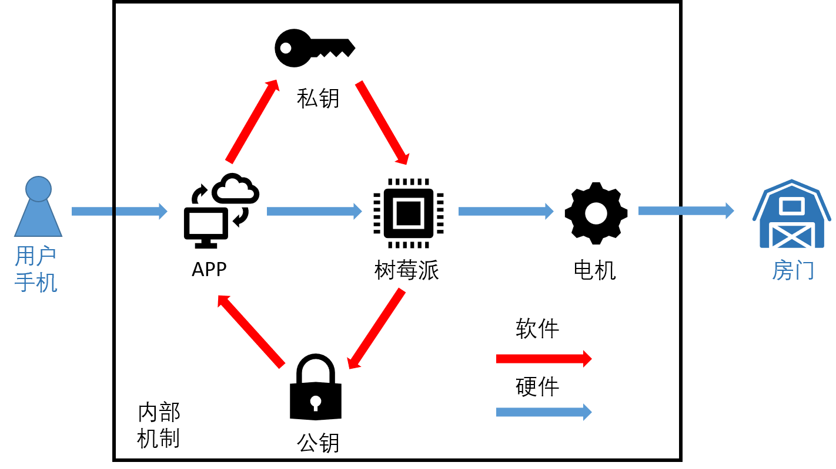

Slide 3
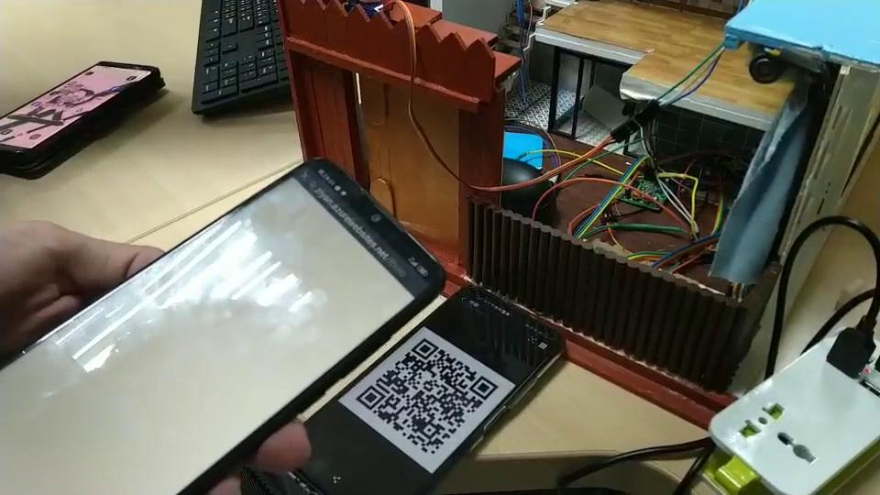

Slide 4
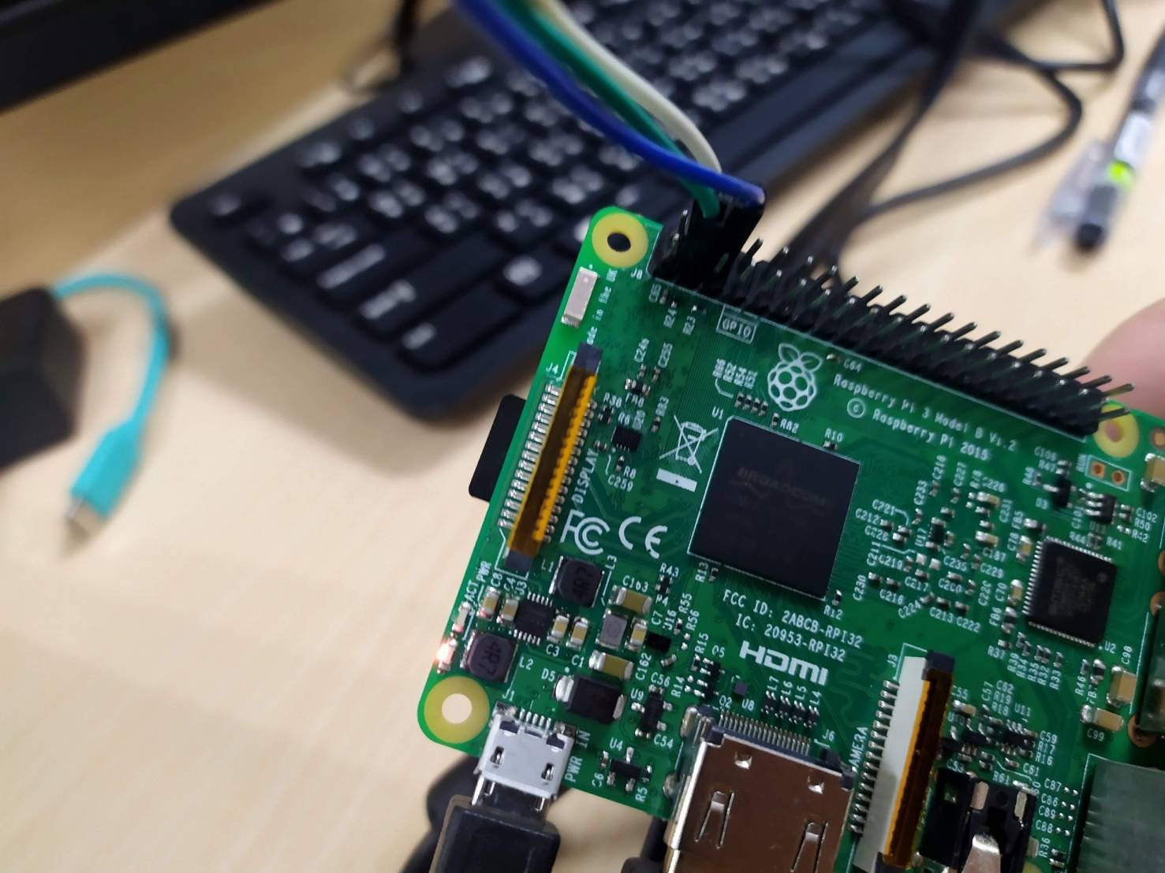


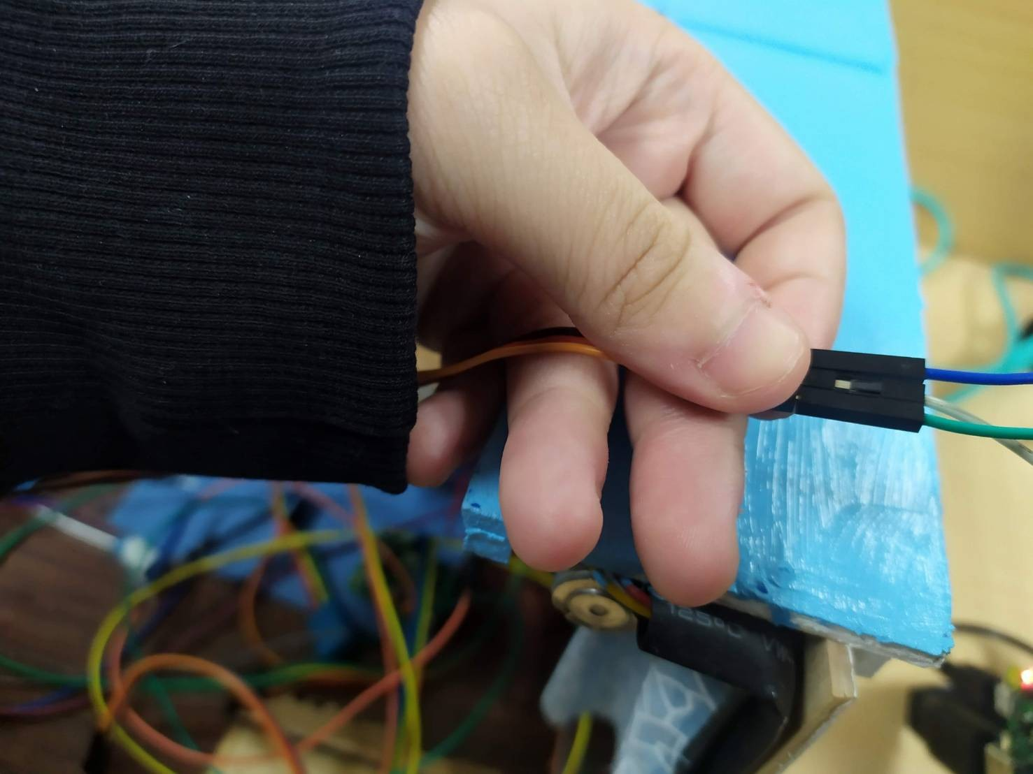
开门
关门

Slide 5
源代码-网页端
<?php
$param = $_GET["chstat"];
$file = "stat.txt";
if($param == "o"){ //ask stat and write
echo file_get_contents($file);
file_put_contents($file, "1");
}
if($param == "c"){ //ask stat and write
echo file_get_contents($file);
file_put_contents($file, "0");
}
if($param == "a"){ //ask stat and write 2
echo file_get_contents($file);
file_put_contents($file, "2");
}
?>
http://ziyan.azurewebsites.net/thuiotproject/ask.php?chstat=o
http://ziyan.azurewebsites.net/thuiotproject/ask.php?chstat=a
这是线上的PHP网页，

Slide 6
#!/usr/bin/env python3
# coding:UTF-8
"""
servo_test.py
www.bluetin.io
16/01/2018
"""
import requests
import re
__author__ = "Mark Heywood"
__version__ = "0.01"
__license__ = "MIT"
import uuid
# import RPi.GPIO as GPIO
from gpiozero import Servo
from time import sleep
# Adjust the pulse values to set rotation range
min_pulse = 0.000544 # Library default = 1/1000
max_pulse = 0.0024 # Library default = 2/1000
# Initial servo position
pos = 0
test = 0
servo = Servo(2, pos, min_pulse, max_pulse, 40/1000, None)
############
#LED_PIN = 2
#GPIO.setmode(GPIO.BCM)
#GPIO.setup(LED_PIN, GPIO.OUT)
data = 'off'
#define=0
try:
#print('')
while True:
try:
while True:
fil=requests.get('http://ziyan.azurewebsites.net/thuiotproject/stat.txt')
print("#####")
print(fil.text)
#if(re.search("content=\'1",fil.text)):
#define=1
#elif(re.search("content=\'0",fil.text)):
#define=0
#elif(re.search("content=\'2",fil.text)):
#define=2
#########
#print(define)
if(fil.text=='1'):
data = 'on'
elif(fil.text=='0'):
data = 'off'
else:
data='stop'
#########
if data == 'on':
print(data)
servo.value = 1
print('開燈')
data='stop'
fil2=requests.get('http://ziyan.azurewebsites.net/thuiotproject/ask.php?chstat=a')
elif data == 'off':
#GPIO.output(LED_PIN, GPIO.LOW)
servo.value =0.2
data='stop'
#for pos in range(20, -1, -1):
# pos = pos * 0.1 + 1
#servo.value = pos
#print(pos)
#sleep(0.05)
print('關燈')
fil3=requests.get('http://ziyan.azurewebsites.net/thuiotproject/ask.php?chstat=a')
else:
print('未知的指令: {}'.format(data))
except IOError:
pass
client_socket.close()
print('中斷連線')
except KeyboardInterrupt:
print('中斷程式')
finally:
#GPIO.cleanup()
print('中斷連線')
####
####
源代码-python

Slide 7
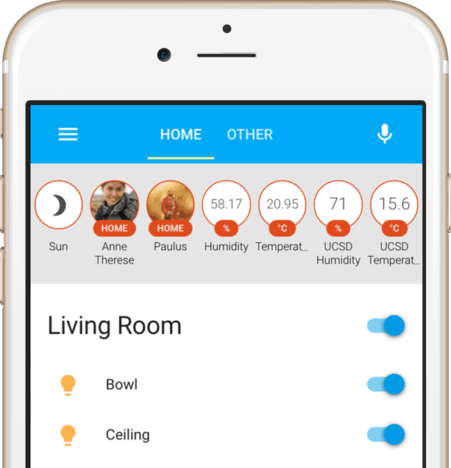
Home Assistant
能把所有能通过 Wifi 控制的电器全部接入进来统一管理
这样你可以在手机、电脑上了解家里的情况并做出控制。
授权协议：Apache License
Version 2.0

Slide 8
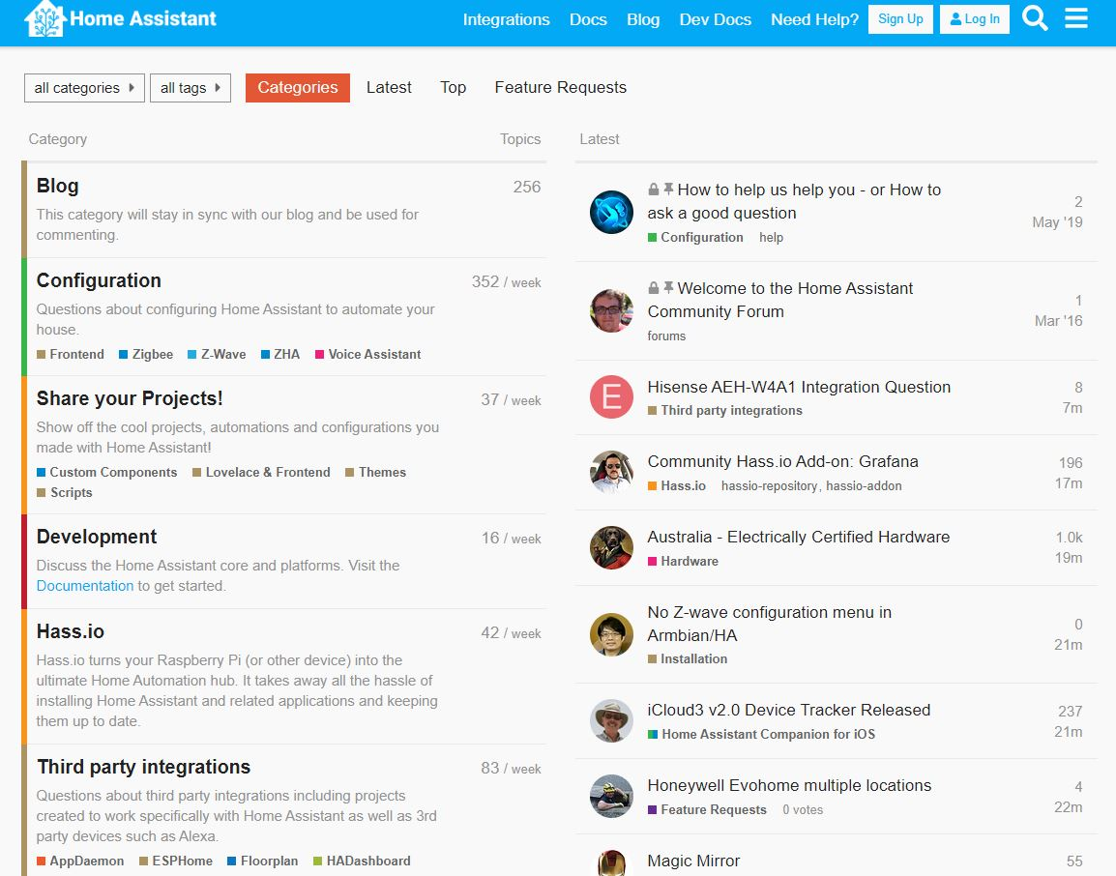
Home Assistant
其拥有庞大的论坛支援，上面有项目分享、功能整合、自动化家居/物联网套件等等。

Slide 9
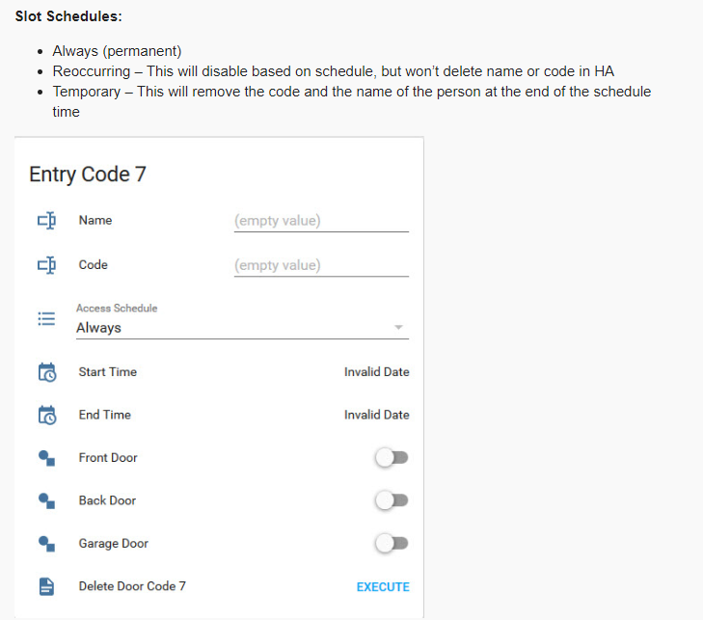
Home Assistant
上面的一个门锁加密项目
运用树莓派和wifi连接多道门，自动生成随机开门密码。

Slide 10
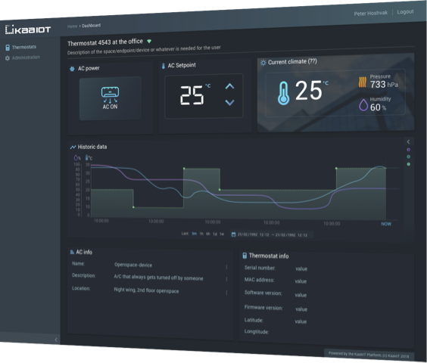
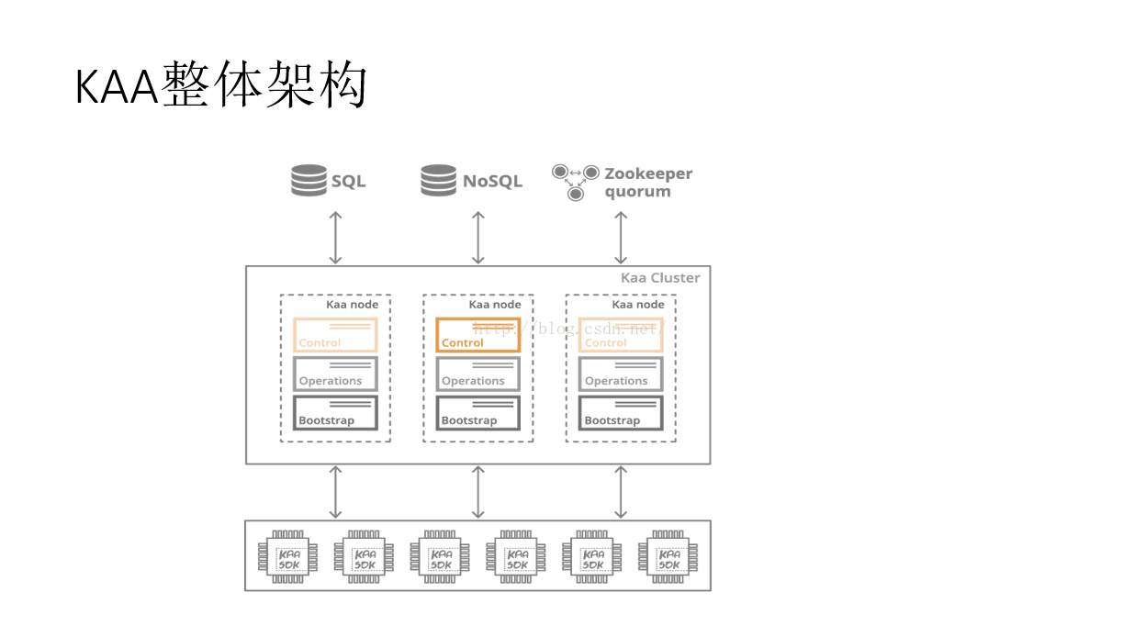
Kaa IoT Platform
网页端的平台
用于替换我们的php网页
KAA负责数据的传输与入库，树莓派中的python负责数据的采集与发送。
开源协议： Apache-2.0

Slide 11
Kaa IoT Platform
好处
管理无限数量的连接设备
设置跨设备的协同工作的能力
运行A/B服务测试
运行远程设备供应和配置
运行实时设备监控
发布OTA固件更新
为智能产品创建云服务
收集和分析传感器数据
分析用户行为，发送目标提醒

Slide 12
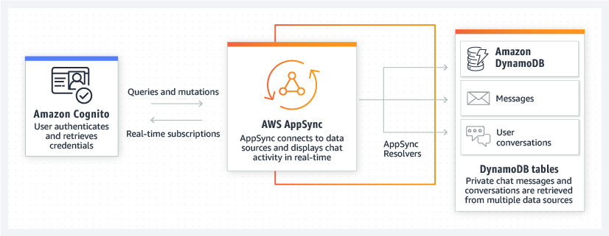
Amazon DynamoDB
云端nosql资料库
用于替换我们的云端txt档
效果是
速度更快，使用回馈及时，延迟在10ms以下
而且家中也不需要安装持续运作的资料库服务器

Slide 13
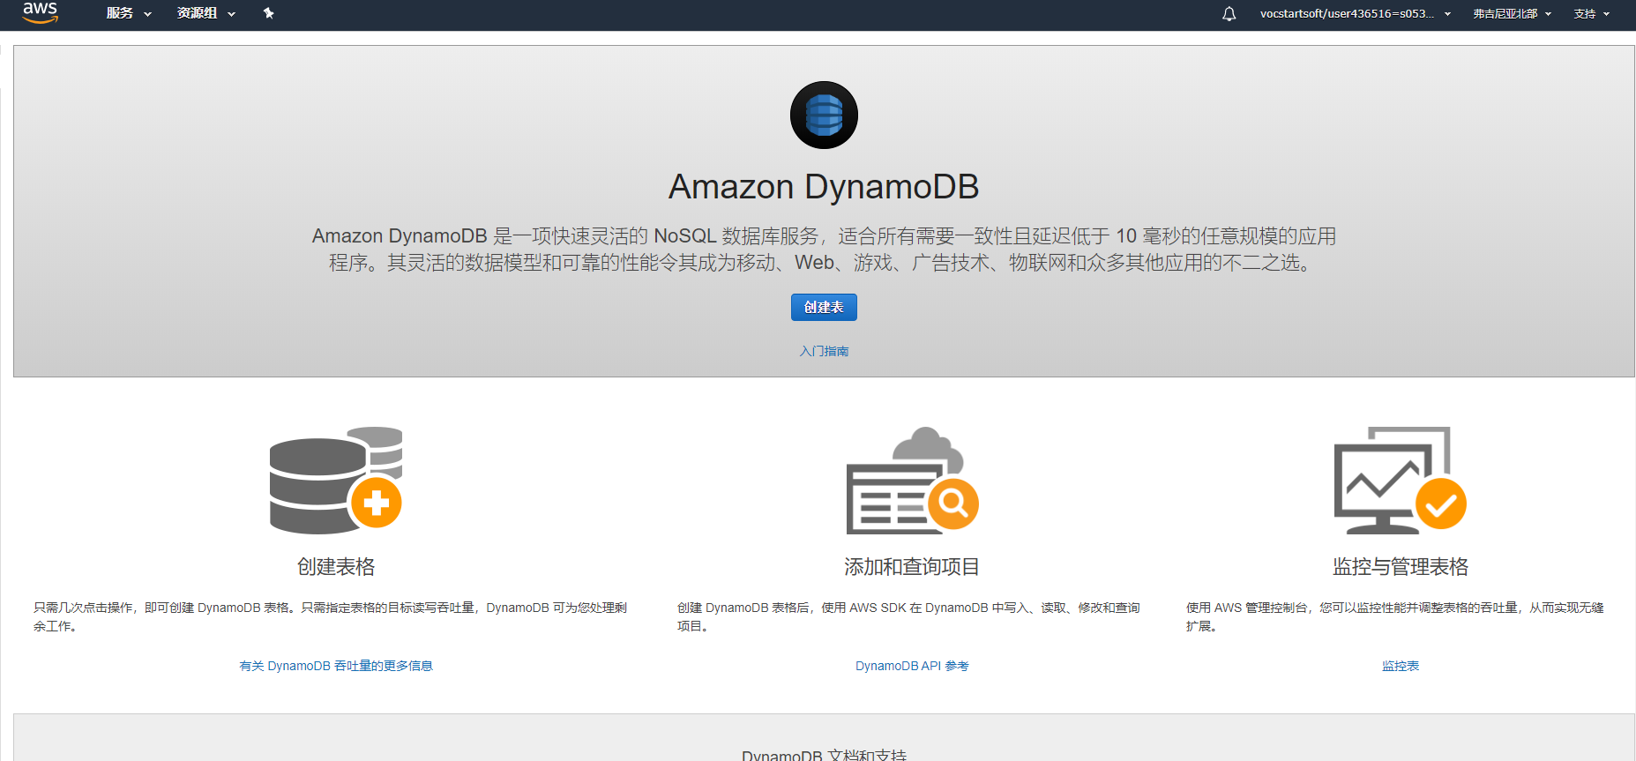
Amazon DynamoDB

Slide 14
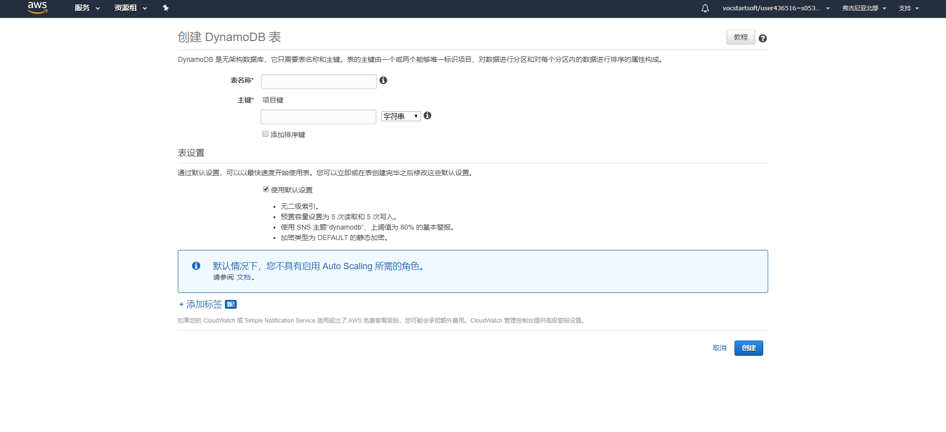
Amazon DynamoDB
建立这个挺贵的，就不建了

Slide 15
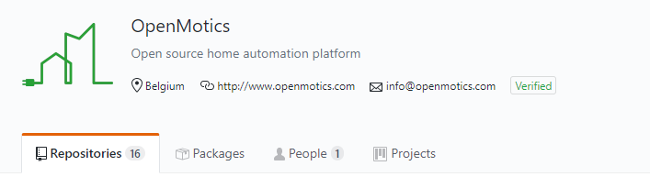
OpenMotics
家庭自动化硬件和软件系统，其提供的功能包括打开/关闭灯光和各种输出，
多区域供暖和制冷，
功率测量和自动化操作等。
该系统既包括开源软件也包括了开放的硬件。为提供与其他系统的互操作性，OpenMotics 的网关提供了一个 API（应用程序接口），通过这个 API 可以执行各种操作。
开源协议：AGPL-3.0

Slide 16

OpenMotics
比较专业的物联网平台，解决了开发者软硬件配置困难的问题

Slide 17
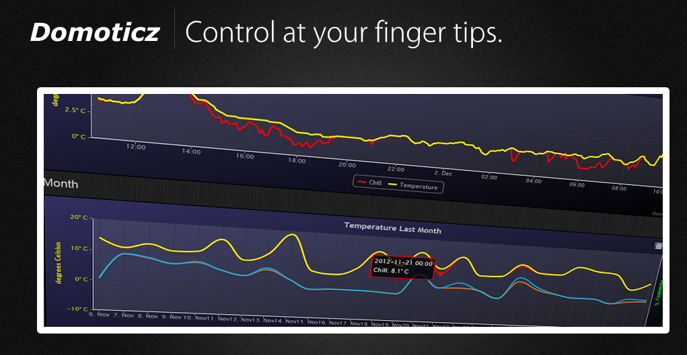
Domoticz
Domoticz是一个轻量级的开源的智能家居系统，通过它你可以监测和控制各种设备比如：灯、开关 ，各种传感器、仪表比如： 温度、雨、风、紫外线、电、气体、水 等等。 还可以向任一移动设备发送通知或警告。
开源协议：GNU 3.0

Slide 18
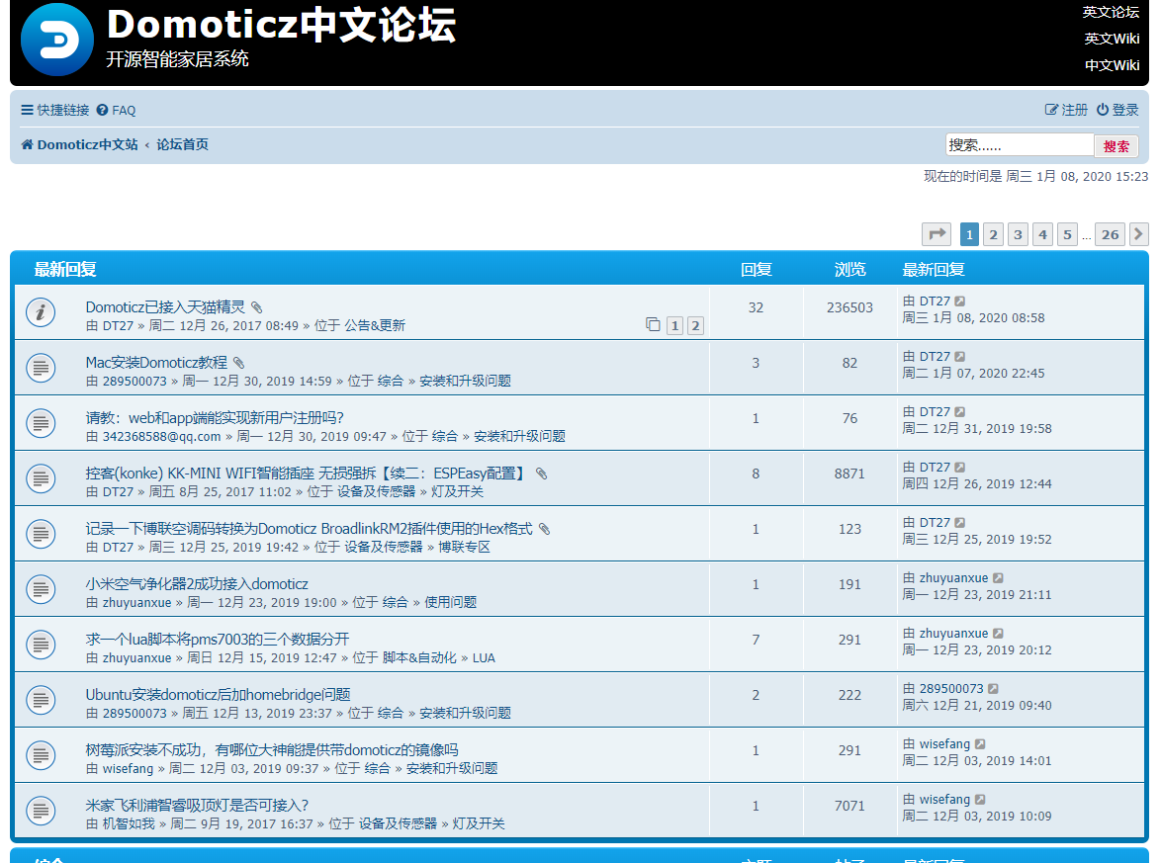
Domoticz

Slide 19
参考资料
Zwave Lock Manager
https://community.home-assistant.io/t/zwave-lock-manager/79252
https://www.home-assistant.io/
https://www.domoticz.cn/

